Slide 1
06 · 蒋忠波 · 大众CARIAD中国 · 云平台和AI效能研发总监
洞察：企业工程化AI的胜负手不是单点模型，而是「知识骨架 + MCP工具原子化 + Agent分工 + 合规横切」。
一句话判断：CARIAD 知识、流程和智能系统——LLM的概率性本质与汽车软件工程对规模、复杂度、协作与稳定产出的刚性要求。CEA AI效能平台三层架构（模型服务 / HARNESS / 业务应用），并以整车故障归因系统证明：用知识骨架引导符号推理，才能把Agent从演示变成可审计、可版本管理的工程资产。
01 从个人能力到企业级稳定产出
02 三层架构
03 整车故障归因多Agent流水线
只做「个人Copilot渗透率」，难以过企级验收
• 目标路径：个人提效 → 企业提效，不是再堆Prompt，而是建设可规模化的工程体系。
• 四维挑战：规模庞大、复杂度高、分工协作、产出稳定。
• 本质约束：LLM-AI的本质特征是概率性，企业落地必须用工程手段对冲幻觉与不稳定。
可对标建设「模型层—工具MCP层—业务Agent层」分层，避免把企业系统能力直接硬编码进Prompt
• 第一层模型服务层基于阿里云PAI：推理网关（统一API/智能路由）、开源模型部署（GLM/Qwen/DeepSeek/MiniMax）、后训练（数据集管理与开源微调）、GPU资源管理（NV GPU/IPU等）
• 第二层HARNESS：桌面Agent框架（Open Code、DeepSeek Harness + CEA自有技能/插件）与云端长时任务Agent（统一Memory）
• 第三层业务应用：CEA Skill Hub（技能/插件/MCP）+ 软件研发/项目管理/故障分析/EE架构分析Agents，支撑故障归因、软件研发、整车交付等系统
高价值场景应「流程嵌入优先」：工单系统、IM、本体、代码图谱与Agent同闭环。
• 业务侧打通整车测试工程师、系统架构师、子领域工程师协作，整合进整车研发流程，并接入Jira工单状态与IM机器人通知。
• 方案三步：相似度分析（工单RAG + 工单分析Agents）→ 定界分析/智能诊断（整车本体 + 定界Agents）→ 定位分析/代码分析（代码图谱 + 定位Agents）
• 覆盖集成测试与整车测试，把故障归因从人工串行变成知识驱动的Agent流水线。
关键指标对比与提升
案例
案例
业务领域拓展与平台持续优化（V0.5→V0.8）
01 工程化AI提效
局限
工程化AI提效
关键能力
关键能力
平台版本：V0.5
议题结构
关键技术
目标路径：个人提效
定界分析平均约20分钟
定位/代码分析小于20分钟
V0.8
对企业而言的必要性与需解决的问题。
概率统计带来幻觉与多跳推理薄弱；
企业提效，不是再堆Prompt，而是建设可规模化的工程体系。
启示要点：企业工程化AI的胜负手不是单点模型，而是「知识骨架 + MCP工具原子化 + Agent分工 + 合规横切」；汽车软件场景证明：RAG/本体/代码图谱与多Agent流水线结合，可将定界与定位压缩到约20分钟量级。
来源：https://yunqi.aliyun.com/2026/session?agendaId=123 · Talk 06 蒋忠波

Slide 2
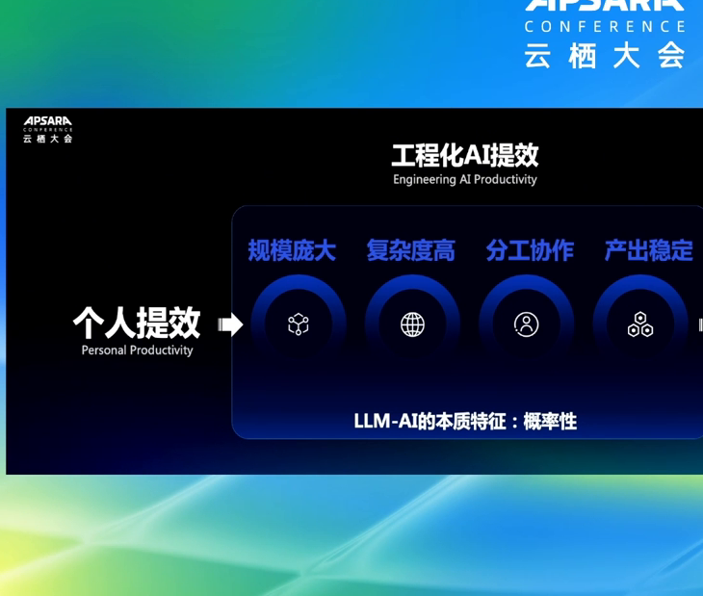
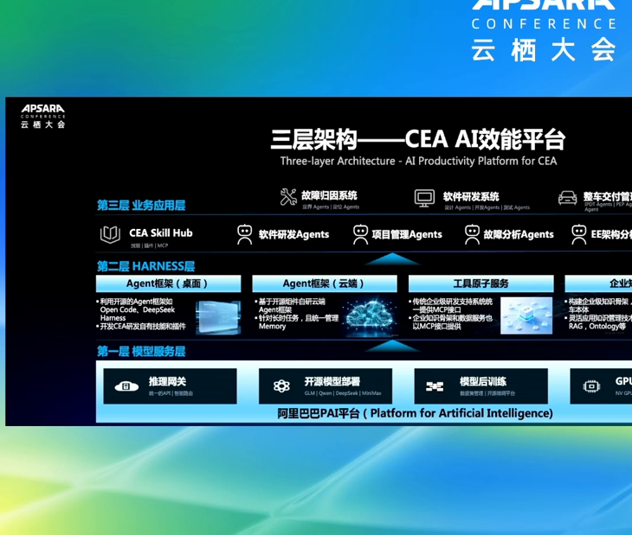
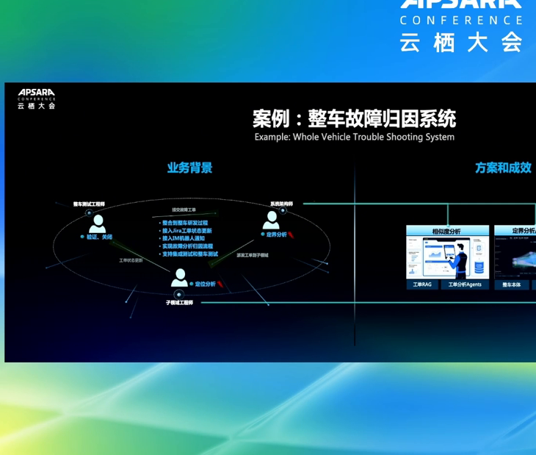
06 · 蒋忠波 · 大众CARIAD中国 · 云平台和AI效能研发总监
数据佐证｜官方回放截图
从个人能力到企业级稳定产出
三层架构
定界分析平均约20分钟 · 定位/代码分析小于20分钟
工程化AI提效：从个人能力到企业级稳定产出
三层架构：CEA AI效能平台（模型服务 / HARNESS / 业务应用）
案例：整车故障归因多Agent流水线
截图裁自云栖大会官方回放幻灯主体，作指标与结论佐证。

